Slide 1
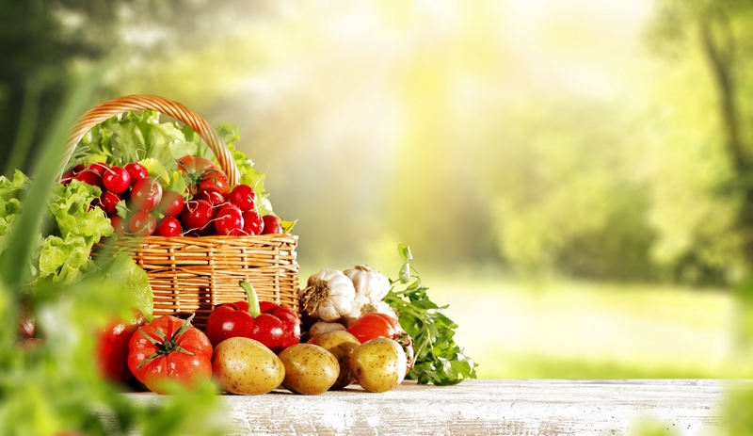
Приглашаем на Ярмарку
«ОСЕНЬ – 2026»
Еженедельно по субботам и воскресеньям действует сельскохозяйственная ярмарка
В продаже: овощи, фрукты, ягоды, зелень, мёд, продукция пчеловодства, зерно, комбикорма, крупы, масло подсолнечное
Ждем Вас с 8.00 до 13.00 ч.
на пл. им. И.П. Кузнецова города Маркса
(Центральная площадь города Маркса)

